Slide 1
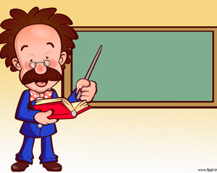
Bahasa Melayu Tahun 4
N
F
Simpulan Bahasa
J

Slide 2
ULAT BUKU
Maksud – orang yang suka membaca buku
P1
P2
P3
P4
P5

Slide 3
LANGKAH SERIBU
Maksud – melarikan diri dengan sekuat hati kerana ketakutan.
P1
P2
P3
P4
P5

Slide 4
LAMPU HIJAU
Maksud – mendapat kejayaan daripada sesuatu yang diperjuangkan
P1
P2
P3
P4
P5

Slide 5
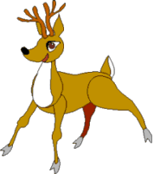
HARIMAU BERANTAI
Maksud – orang yang paling ditakuti dalam sesuatu kumpulan.
P1
P2
P3
P4
P5

Slide 6
AIR LEBAH
Maksud – air madu atau madu lebah
P1
P2
P3
P4
P5

Slide 7
Padankan simpulan bahasa yang diberikan dengan maksudnya.

Slide 8
Orang yang paling ditakuti dalam sesuatu kumpulan
Ulat buku
Orang yang paling ditakuti dalam sesuatu kumpulan
Ulat buku
Langkah seribu
Langkah seribu
Mendapat kejayaan daripada sesuatu yang diperjuangkan
Mendapat kejayaan daripada sesuatu yang diperjuangkan
Lampu hijau
Lampu hijau
Air madu
Air madu
Harimau berantai
Harimau berantai
Orang yang suka membaca buku
Orang yang suka membaca buku
Melarikan diri dengan sekuat hati kerana ketakutan
Melarikan diri dengan sekuat hati kerana ketakutan
Air lebah
Air lebah

Slide 9
Apakah simpulan bahasa lain yang anda ketahui?

Slide 10
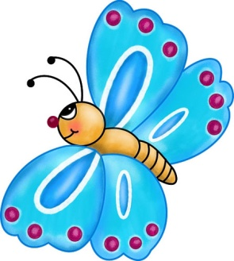
SEKIAN
DAN
TERIMA KASIH
Mula

